Slide 1
Инновационные технологии в преподавании иностранных языков
2 заседание ГМО
1 декабря 2015 года

Slide 2
План работы:
Теоретические выступления
Интеграция интернета в образовательный процесс на уроке иностранного языка. (Цыцаркина Н.С.)
Технология «веб-квест» (Каменская Т.О)
Видео ролики при обучении устной иноязычной речи. ()
Инновационные технологии при обучении грамматики. (Зинкевич В.А)
Итоги муниципального этапа олимпиады по иностранному языку (Конодюк О.А)
Разное

Slide 3
Задача учителя - активизировать познавательную деятельность учащегося в процессе обучения иностранным языкам
Интеграция интернета
формировать навыки и умения чтения
совершенствовать умения аудирования
http://www.bell-labs.com/project/tts/index.htmn
совершенствовать умения монологического и диалогического высказывания
совершенствовать умения письменной речи
http://www.washingtonpost.com/ http://cnn.com/world, http://www.abcnews.go.com/index. html. http://www.bbc.co.uk/worId service, http://www. wash times.соm

Slide 4
Интернет - превосходное средство для получения информации о последних событиях в мире
CNN World News (<http://cnn.com/worid>)
BBC World Service (<http://www.bbc.co.uk/worldservice>).
The New York Times (<http://www.nytimes.com/>)
The Washington Times (<http://www.washtimes.com/> )
ABC News <http://www.abcnews.go.com/index.html>

Slide 5
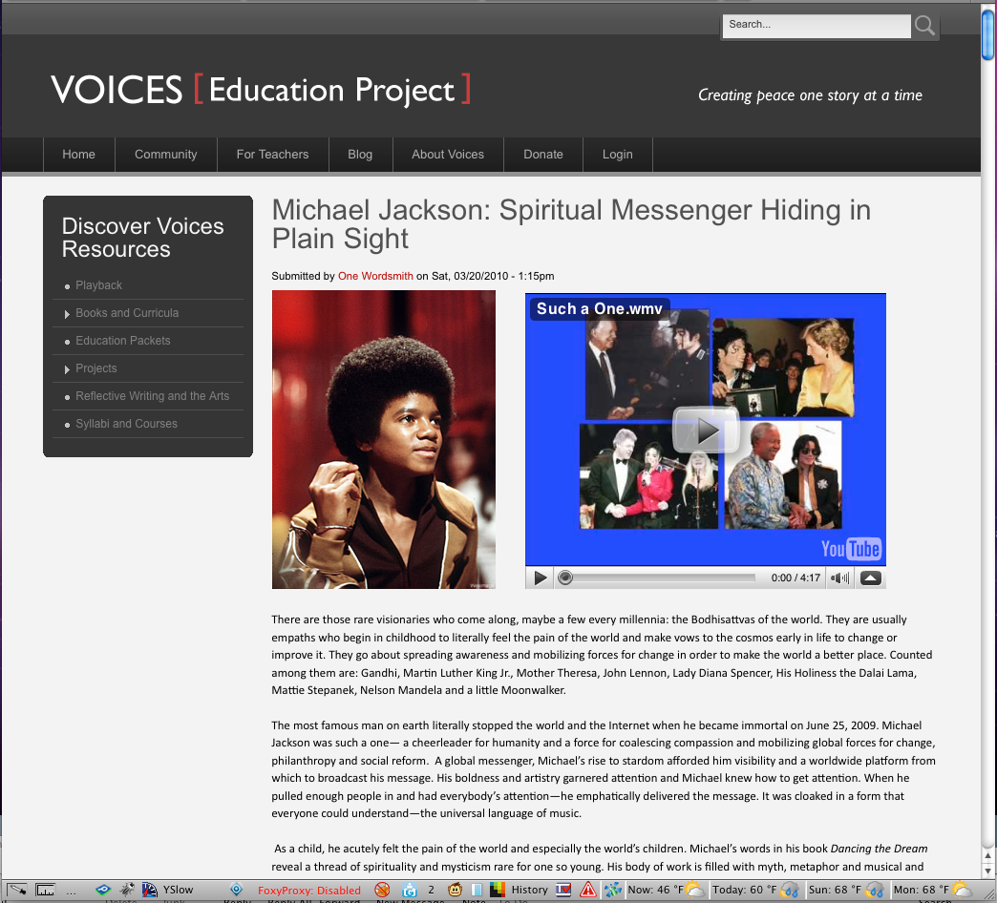
Учащиеся могут попробовать себя в роли не потребителей, а поставщиков информации. Сайт THE YOUNG VOICES OF THE WORLD (<http://wwwl.fiikuimed. ac.ip/kuzuryu/>)

Slide 6
Обучение письму
обратиться с соответствующим запросом в TESL-L (computer-assisted language learning sub-branch listserv@cunvvm.cunv.edu/ listscrv@cunyvm.bitnet)или TESLK-12 (listscrvfojcunyvrn.cuny.edu);
обратиться к лист-серверу для межкультурных связей (Intercultural E-Mail
Classroom Connections <http://www.iecc.org>
посетить домашнюю страничку E-mail for ESL/L1NC Students
http://edvista.com/clairc/linc.htm

